Slide 1
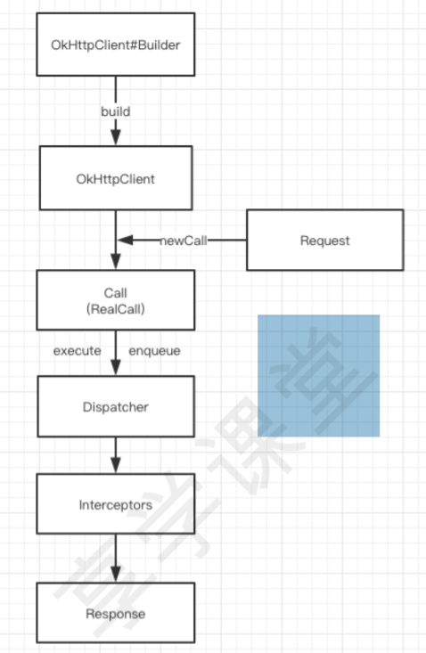
OkHttp的使用流程
使用OkHttp发起一次请求时，对于使用者最少存在OkHttpClient、Request与Call三个角色。其中OkHttpClient和Request的创建可以使用它为我们提供的Builder(建造者模式)。而Call则把Request文件交给OkHttpClient之后返回的一个已准备好执行的请求
建造者模式：将一个复杂的构建与其表示相分离，使得同样的构建过程可以创建不同的表示。
门面模式：将整个系统的复杂性给隐藏起来，将子系统接口通过一个客户端OkHttpClient统一暴露出来

Slide 2
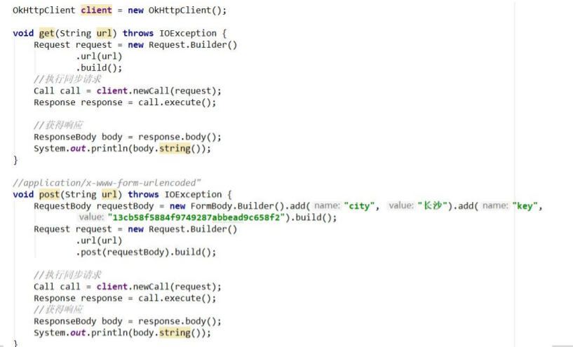
使用方法
1.Okhttp进行网络请求：
主要的步骤是：<1>创建网络请求实体client----
<2>构建真正的网络请求
<3>将网络请求方案与真正的网络请求实体结合成一个请求Call
<4>执行网络请求
<5>处理返回数据
<6>处理Android平台的线程问题

Slide 3
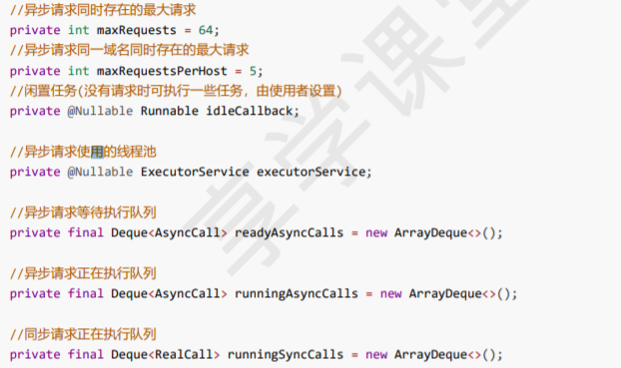
分发器
Dispatcher，分发器来调配任务，内部会包含一个线程池。可以在创建OkHttpClient时，传递我们自己定义的线程池来创建分发器
正在执行的任务未超过最大限制64，同时同一host的请求不超过5个，则会添加到正在执行队列，同时提交给线程池
否则加入等待队列，就需要等待空闲名额，才会执行，因此每次执行完一个请求后，都会调用分发器finished方法
OkHttp的核心(getResponseWithInterceptorChain)：拦截器责任链，

Slide 4
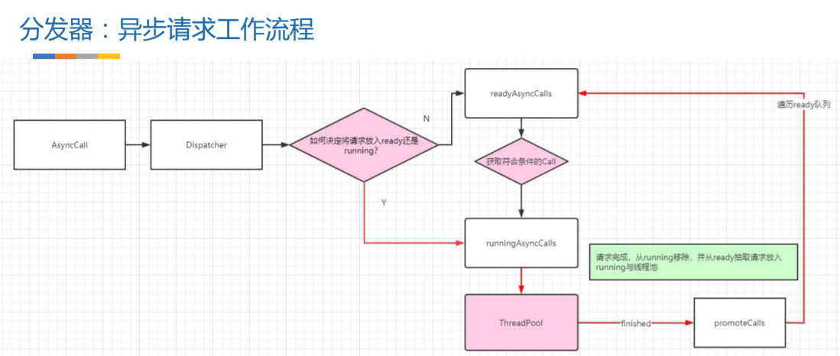

Slide 5
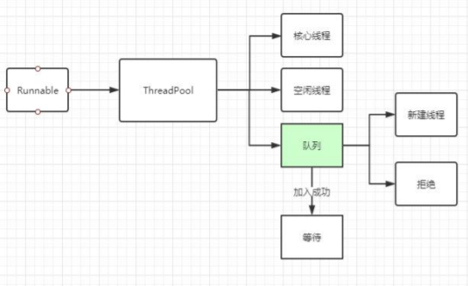
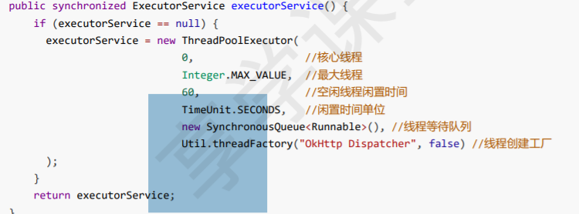
分发器线程池
Executors.newCachedThreadPool() 创建的线程核心线程为0，表示线程池不会一直为我们缓存线程，线程池中所有的线程都是在60s内没有工作就会被回收。而最大线程Integer.MAX_VALUE 等待队列(SynchronousQueue)的组合能够得到最大的吞吐量。即当前线程池执行任务时，如果不存在空闲线程不需要等待，马上新建线程执行任务！等待队列的不同指定了线程池的不同排队机制。等待队列BlockingQueue有:ArrayBlockingQueue
、LinkedBlockingQueue与SynchronousQueue

Slide 6
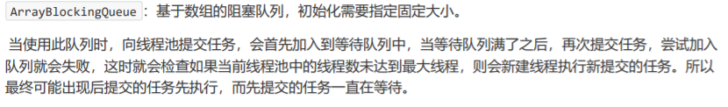
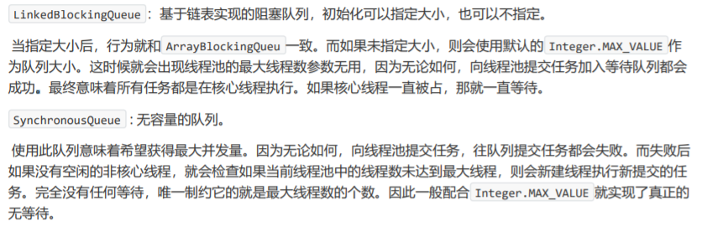
阻塞队列

Slide 7
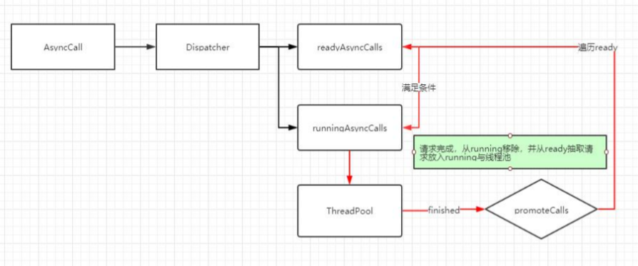
Q:如何决定将请求放入ready还是running?
A:如果当前请求小于64&同一域名主机的请求小于5放入running，否则ready
Q:从ready移动running的条件是什么?
A:每个请求执行完成就会从running移除，同时进行第一步相同逻辑的判断，决定是否移动
Q:分发器线程池的工作行为？
A:无等等，最大并发

Slide 8
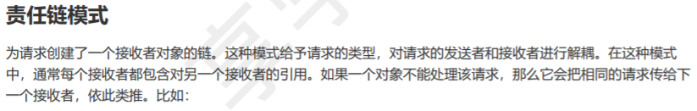
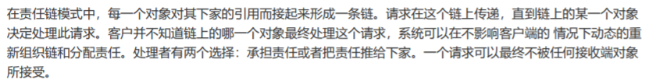
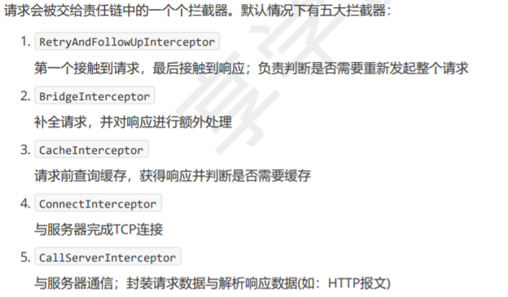
拦截器责任链

Slide 9
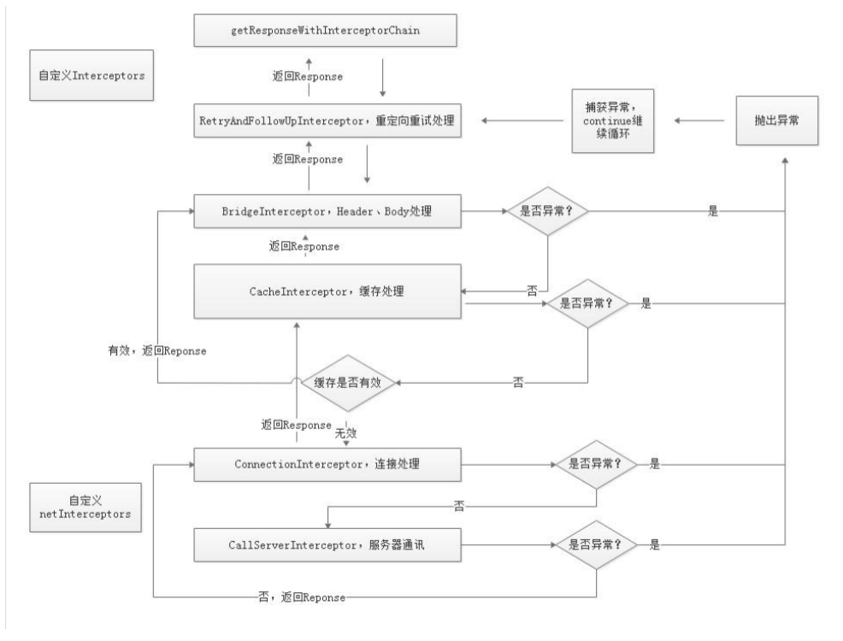

Slide 10
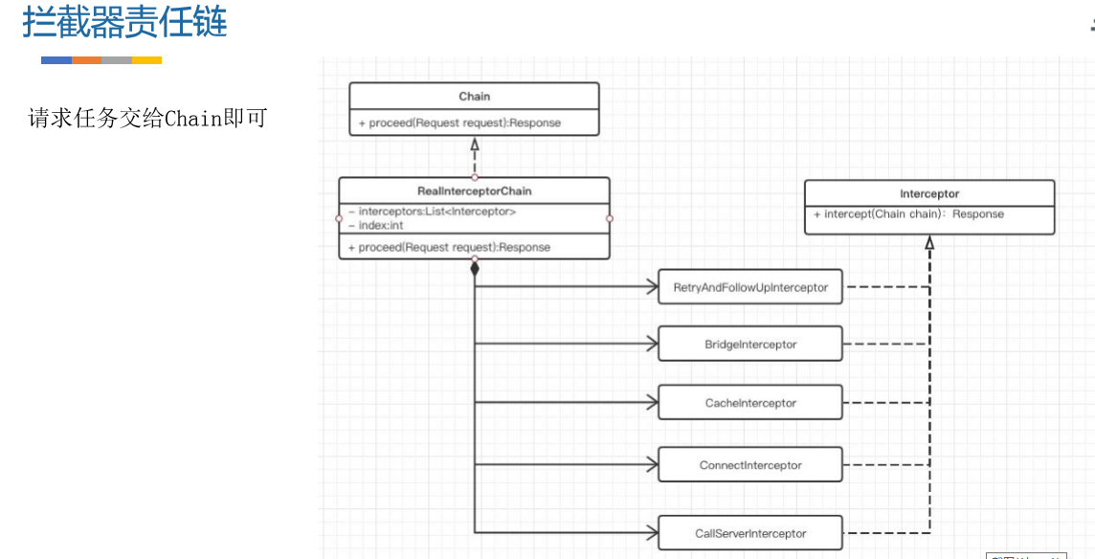

Slide 11

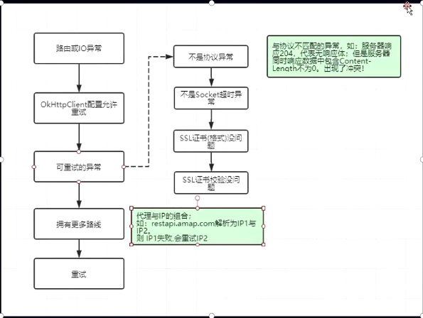

OkHttp默认是允许重试的
OKHttpClient.java 中的Builder方法中初始化
retryOnConnectionFailure=true
RetryAndFollowUpInterceptor.java 的recover方法判断了上面的参数。

Slide 12
